Slide 1
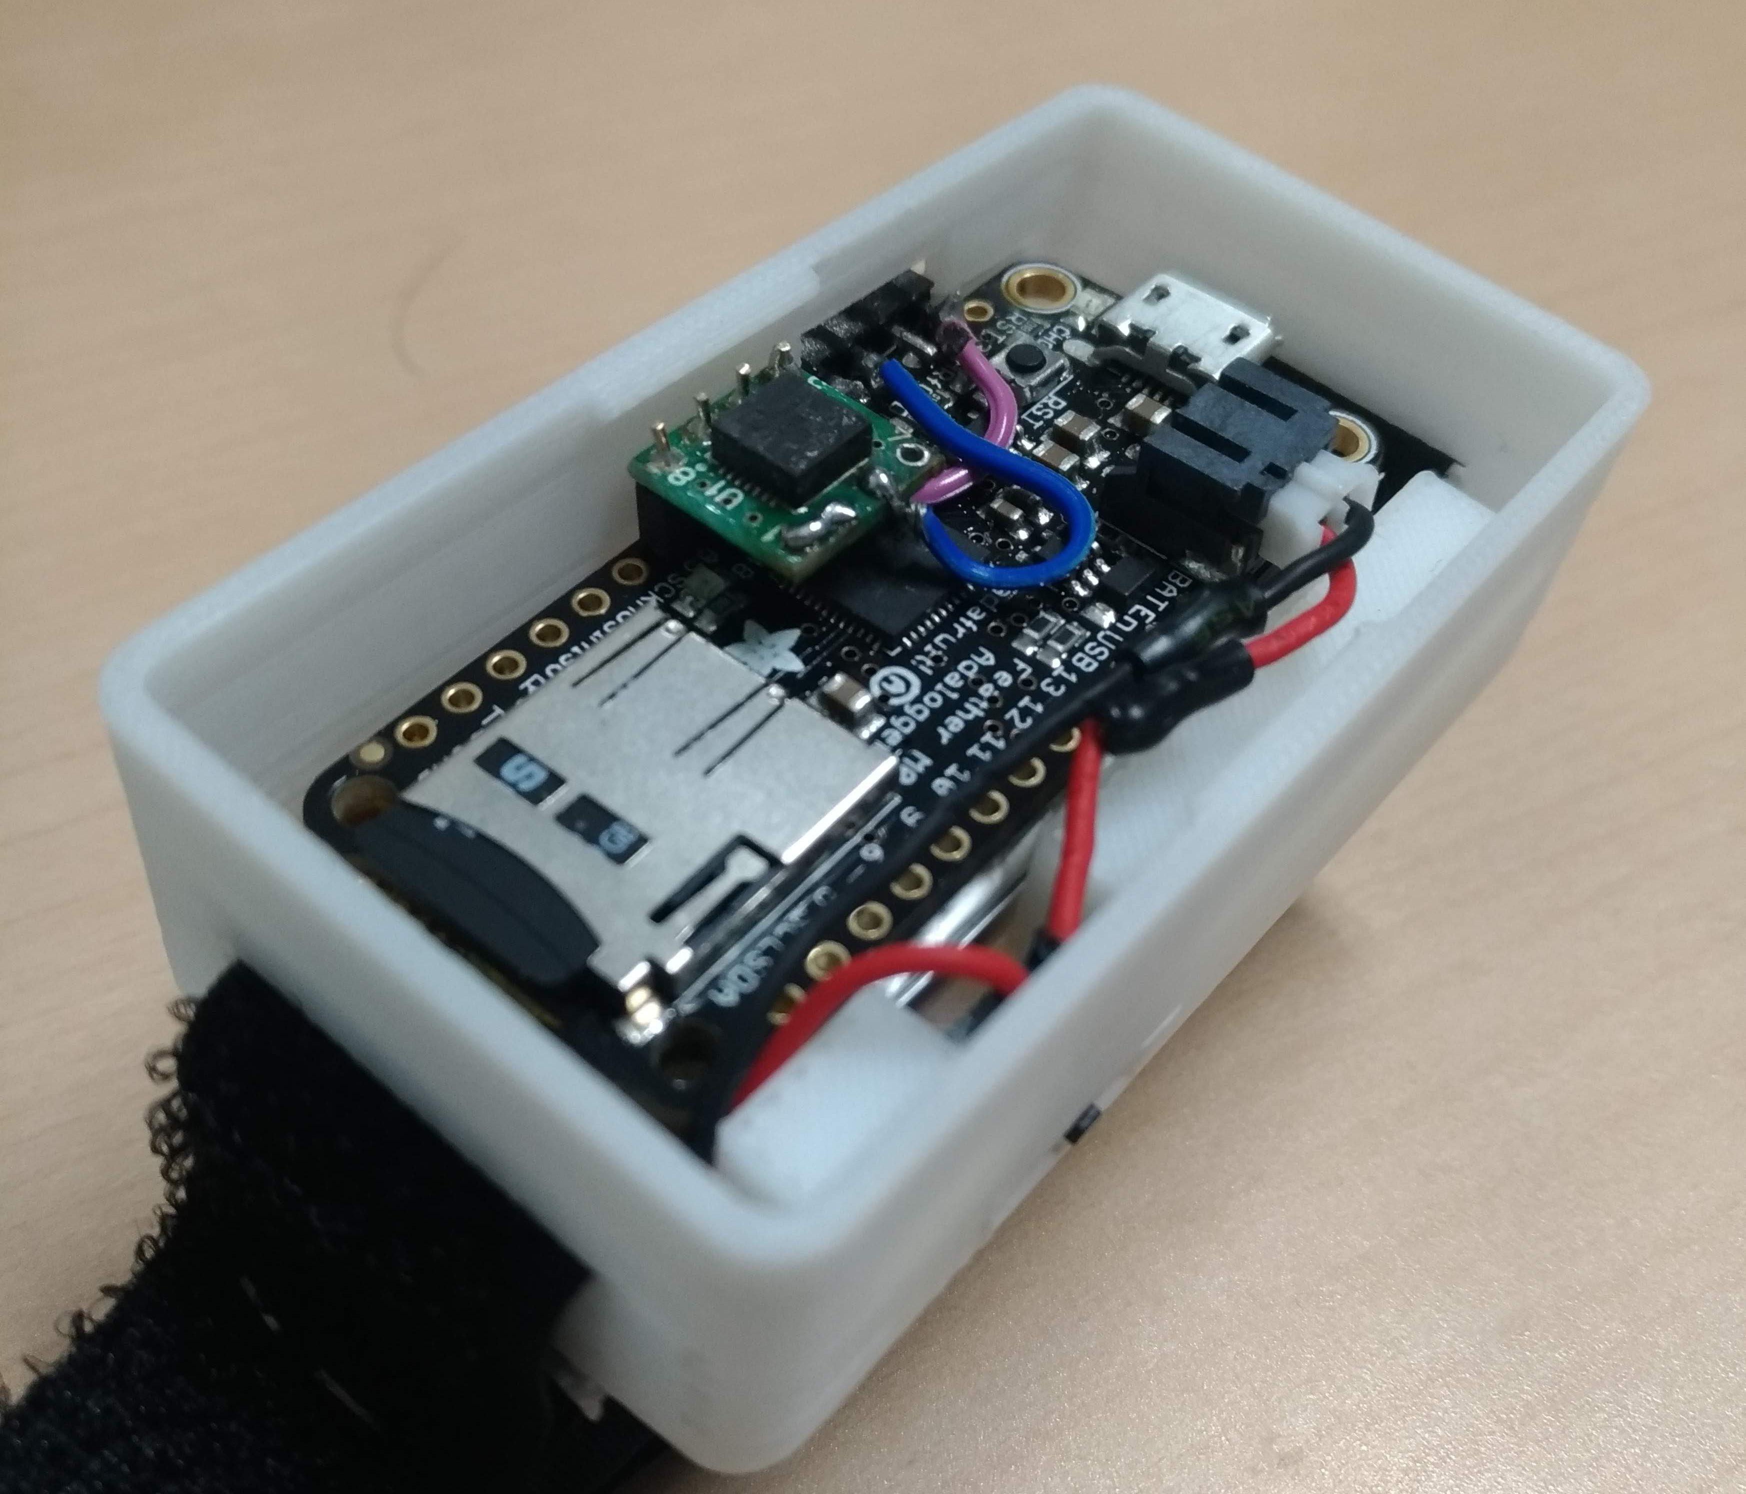
Z
X
Y
Accelerometer

